Slide 1
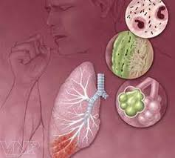
PHÙ PHỔI CẤP
Bộ môn: Hồi sức cấp cứu
Lớp: K19 YDD3
GVHD: Nguyễn Phúc Học

Slide 2
NHÓM SOÁI CA
PHAN NGỌC TƯỜNG
MAI MẠNH SƠN
NGUYỄN XUÂN HÒA
NGUYỄN THỊ MỸ HẢO
HUỲNH LƯƠNG LUY
LƯƠNG THỊ MỸ LINH
NGUYỄN THỊ THANH
LÊ THỊ BẢO HIỀN
NGUYỄN THỊ BÍCH ĐÀO
NGUYỄN THỊ KIM YẾN
TRẦN TRÚC VY

Slide 3
NỘI DUNG
TỔNG QUAN VỀ PHÙ PHỔI CẤP
NGUYÊN NHÂN
TRIỆU CHỨNG
CHẨN ĐOÁN, XỬ TRÍ và ĐIỀU TRỊ
QUY TRÌNH ĐIỀU DƯỠNG
LƯỢNG GIÁ

Slide 4
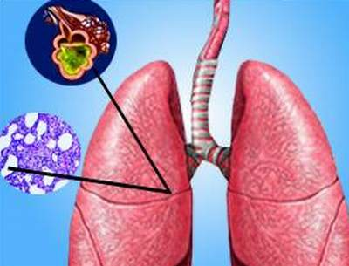
I.TỔNG QUAN VỀ PHÙ PHỔI CẤP
1.Định nghĩa:
Phù phổi cấp là một dạng suy hô hấp nặng do sự tràn thanh dịch từ các mao mạch phổi vào trong phế nang làm ngăn chặn sự trao đổi khí – Bệnh nhân phù phổi cấp có thể tử vong rất nhanh do thiếu oxy nặng.

Slide 5
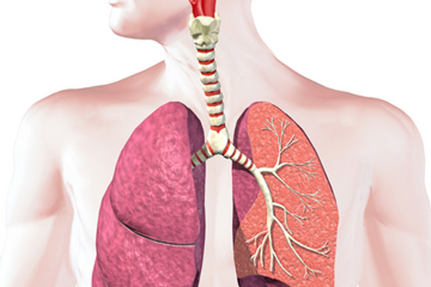
II.NGUYÊN NHÂN
◊ Có rất nhiều nguyên nhân, thường gặp là các bệnh tim mạch và bệnh thận
- Bệnh tim mạch: nhồi máu cơ tim, hẹp van hai lá, viêm cơ tim, tăng huyết áp
- Suy thận cấp, suy thận mạn
- Nguyên nhân khác:
+ Ngộ độc: monoxit cacbon, photpho hữu cơ
+ Tai biến trong các thủ thuật: thông tim, chọc tháo dịch màng phổi quá
nhanh, quá nhiều
+ Truyền dịch quá nhanh, quá nhiều.

Slide 6
III. TRIỆU CHỨNG
A. Cơn phù phổi cấp điển hình trong bệnh tim mạch:
Bắt đầu bằng cơn ho với khò khè thanh quản; sau đó khó thở dữ dội, đột ngột:
+ Thở nhanh nông 40-60 lần/phút, mạch nhanh, SpO2 giảm thấp
+ Da tái, vã mồ hôi
+ Vật vã, hoảng hốt
+ Khạc bọt hồng
+ Nghe phổi thấy ran ẩm hai bên phổi, lúc đầu ở hai đáy phổi sau đó lan dần ra khắp hai phổi
+ Xquang phổi: hai phổi mờ hình cánh bướm
+Vô niệu hay thiểu niệu.
B. Cơn phù phổi cấp không điển hình:
Xuất hiện khó thở nhanh tăng dần lên, nếu không điều trị kịp thời sẽ dẫn đến cơn phù phổi cấp điển hình. Cơn phù phổi cấp không điển hình thường do truyền dịch nhanh hay truyền dịch với số lượng nhiều trong thời gian ngắn.

Slide 7
IV.CHUẨN ĐOÁN, XỬ TRÍ và ĐIỀU TRỊ
◊. Phù phổi tổn thương
Tình trạng khó thở, xanh tím, tím nhiều hơn tái,
Một hai ngày trong hội chứng Mendelson , hội chứng cảm cúm, sốt rét xuất hiện sau hơn 3 ngày
Xét nghiệm:
+ PaO2 giảm không đáp ứng với điều trị oxy thông thường
+ Tỉ lệ PaO2/FiO2 < 200
+ X quang tim phổi có tổn thương khoảng kẽ lan toả, 2 đáy phổi sáng
+ Protein dịch phù/ protein huyết tương >0,6
+ Phù phổi cấp tổn thương ở giai đoạn toàn phát là đặc trưng của suy hô hấp tiến triển.
1. Chẩn đoán
A.Chẩn đoán xác định:
◊.Phù phổi cấp huyết động:
Khó thở nhanh
Ho khan, ho bọt hồng
Phỏi nhiều ran ẩm hai đáy phổi, sau lan tới đỉnh
Áp lực tĩnh mạch trung tâm cao
X quang tim phổi: rốn phổi đậm, phổi mờ đặc biệt phía đáy
.

Slide 8
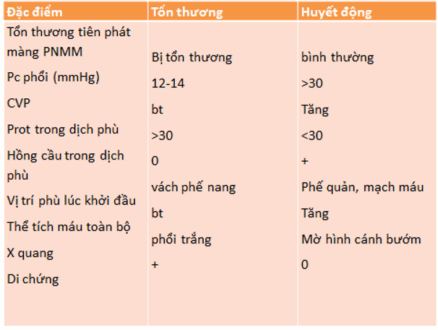
B. Chẩn đoán phân biệt

Slide 9
2. Xử trí:
a. Phù phổi cấp huyết động
Tư thế: ngồi thẳng thõng chân.
Thở oxy qua ống thông mũi hoặc mặt nạ 8 - 10L/phút băng ép các gốíc chi.
Tiêm morphin 0,01g tĩnh mạch.Tiêm Lasix 20 mg 2 - 5 ống tĩnh mạch.
Tiêm digoxin 0,4 mg tĩnh mạch, nếu không đỡ ngay.
Đặt ống nội khí quản, hút đờm.
Thở máy với oxy 100% áp lực dương thì thở vào (IPPV) trong 30 phút, sau đó, vối oxy 60% (PEEP + 5 cmH₂0 nếu không có truỵ mạch).
Hạn chế nước.
Chích máu 300 - 500ml nếu phù phổi cấp nặng: Chích máu tĩnh mạch ngoại biên nếu huyết áp còn tốt. Chích máu động mạch hoặc tĩnh mạch trung tâm nếu có truy mạch.

Slide 10
b. Phù phổi cấp tổn thương
Tư thế nửa ngồi.
Đặt ông nội khí quản, hút đờm.
Thở máy với oxy 40% áp lực dương liên tục (PEEP 5 - 10 cmH₂0).
Truyền đủ nước nhưng không để CVP vượt quá 6,5cmH₂0.
Corticoid.
Kháng sinh đề phòng bội nhiễm.
Đặt ra phương án điều trị tổng hợp, toàn diện ARDS.

Slide 11
3.Điều trị:
- Cho người bệnh thở Oxy liều cao 8 – 10 lít/phút
- Băng ép gốc chi lần lượt thay đổi vị trí 15 phút/lần
- Tiêm 0,01g morphin vào tĩnh mạch hoặc tiêm bắp
- Tiêm tĩnh mạch 20 – 60mg furosemid
Hút đờm dãi, đặt nôi khí quản cho máy thở
- Điều trị nguyên nhân gây phù phổi cấp: Nếu huyết áp tăng thì cho thuôc hạ huyết áp, nếu suy tim thì cho uống thuốc chống suy tim.
- Điều trị củng cố sau khi qua cơn phù phổi cấp bằng kháng sinh, lợi tiểu an thần.

Slide 12
V.QUY TRÌNH ĐIỀU DƯỠNG
Nhận định
- Cơn khó thở xuất hiện như thế nào: hoàn cảnh xảy ra, mức độ và tính chất.
- Có ho, khạc đờm không? số lượng, màu sắc như thế nào?
- Bệnh nhân có lo lắng không?
- Các bệnh tim mạch đã có từ trước đến nay?
- Tình hình điều trị và sử dụng các thuốc gần đây.
- Số lượng nước tiểu của bệnh nhân.
◊ Hỏi bệnh:

Slide 13
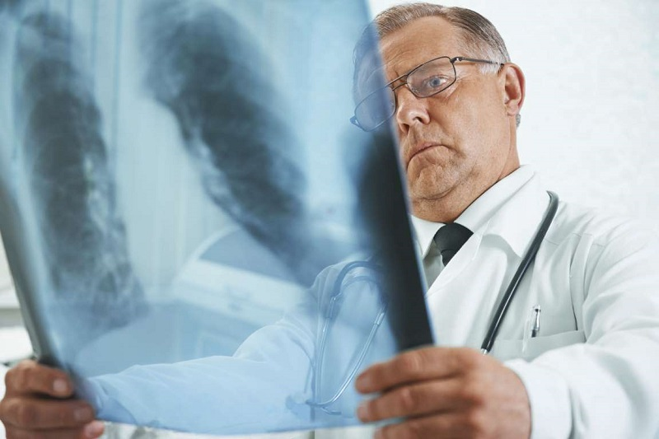
CHUẨN ĐOÁN:
-Bệnh nhân khó thở dữ dội do giảm trao đổi khí.
-Da xanh tái, vã mồ hôi, vật vã do thiếu khí.
-Ho khạc ra bọt màu hồng do phù phổi cấp.
-Vô niệu hay thiểu niệu do giảm thể tích tuần hoàn hiệu dụng.
-Suy hô hấp do ứ thanh dịch trong lòng phế nang.
-Tụt huyết áp do ngạt thở.
-Rối loạn tinh thần do thiếu ôxy não.

Slide 14
LẬP KẾ HOẠCH CHĂM SÓC
- Chống ngạt thở cho bệnh nhân.
- Giảm kích thích và lo sợ cho bệnh nhân.
- Chế độ nuôi dưỡng.
- Tránh vận động.
- Thực hiện y lệnh:
● Thực hiện y lệnh của bác sĩ về tiêm thuốc và các xét nghiệm.
- Theo dõi bệnh nhân:
● Theo dõi các diễn biến của các dấu hiệu sinh tồn.
● Tình trạng hô hấp.
● Số lượng nước tiểu.
● Theo dõi các biến chứng.
- Giáo dục sức khoẻ:
● Cách phát hiện các dấu chứng sớm của cơn phù phổi cấp.
● Các nguyên nhân có thể gây ra cơn phù phổi cấp.
● Các yếu tố thuận lợi.

Slide 15
THỰC HIỆN KẾ HOẠCH CHĂM SÓC
- Chăm sóc cơ bản:
-Giảm kích thích và lo sợ cho bệnh nhân:
- Chống ngạt thở.
- Tránh vận động.
- Thực hiện y lệnh của bác sĩ:
Tiêm morphin 0,01g vào tĩnh mạch hoặc tiêm bắp.
Tiêm 20 - 60 mg Lasix vào tĩnh mạch và các thuốc khác theo y lệnh của bác sĩ.
Làm các xét nghiệm theo yêu cầu của bác sĩ.
- Theo dõi diễn biến của bệnh và khám xét.
- Giáo dục sức khoẻ:
Bệnh nhân cần phải biết được các nguyên nhân, các yếu tố thuận lợi gây cơn phù phổi cấp và cách dự phòng.
Cách phát hiện các triệu chứng của cơn phù phổi.

Slide 16
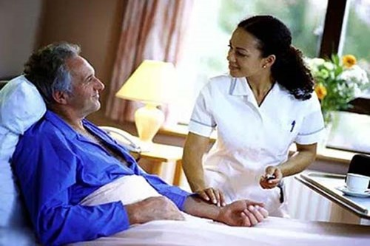
V.LƯỢNG GIÁ
- Sau khi đã thực hiện quá trình điều trị và chăm sóc cần đánh giá bệnh nhân so vớ i tình trạng lúc ban đầu, bệnh nhân đáp ứng tốt khi:
• Nhịp thở < 25 lần /phút.
• Mạch < 100 lần /phút.
• Lượng nước tiểu > 1 lít /24 giờ.
- Bệnh nhân tỉnh táo, hết kích thích và lo lắng.
- Các y lệnh được thực hiện đầy đủ.

Slide 17
CÂU HỎI LƯỢNG GIÁ
Câu 1: Tam chứng nào không có trong trường hợp bệnh nhân lên cơn phù phổi cấp:
A. Rung thanh giảm.
B. Nhịp tim giảm.
C. Rì rào phế nang giảm.
D. Gõ đục.

Slide 18
Câu 2: Mục đích của để thõng chân bệnh nhân và nằm tư thế fowler trong phù phổi cấp là:
A. Giảm áp lực lên phổi.
B. Tăng áp lực lên phổi.
C. Giảm tuần hoàn phổi.
D. Tăng tuần hoàn phổi.

